Slide 1

갓현진캐리
1211 김민규 1214 김현진

Slide 2
목차
주제 설명
코드 설명
데이터 분석 및 정리
데이터 결과

Slide 3
주제 설명
OECD국가의 영아 사망률

Slide 4
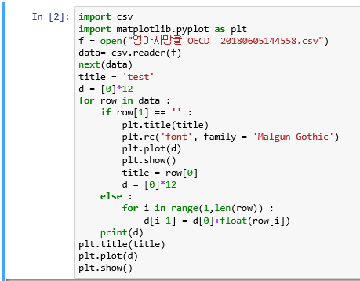

Slide 5
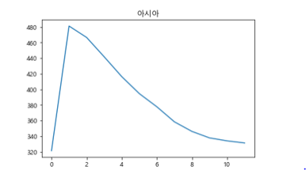
데이터 분석 및 정리
아시아의 영아 사망률

Slide 6
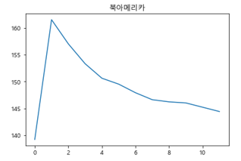
북아메리카의 영아 사망률

Slide 7
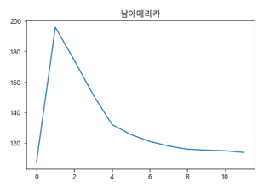
남아메리카의 영아 사망률

Slide 8
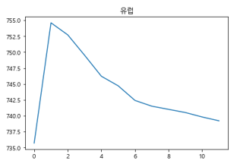
유럽의 영아 사망률

Slide 9
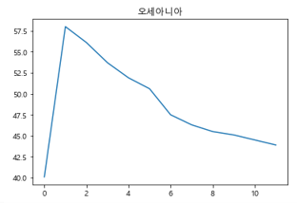
오세아니아의 영아 사망률

Slide 10
감사합니당!~~~~~
역할분담
김민규:ppt 제작
김현진:코딩,ppt 설명

